Slide 1

Интерактивные игры и упражнения по лексической теме «Транспорт» для детей 4-5 лет
ЖМИ!
Для активации игр необходимо перейти в режим слайд-шоу

Slide 2
Словарь по теме «Транспорт»
Предметный словарь: транспорт, путешествие, светофор, машина, автомобиль, автобус, поезд, грузовик, велосипед, дорога, самолет, вертолет, пароход, корабль, лодка, катер, руль, сиденье, колесо, кабина, кузов, крыло, хвост, нос, якорь, штурвал, шофер, летчик, пилот, капитан, компас.
Глагольный словарь: стоять, ехать, летать, плыть, путешествовать, управлять.
Словарь признаков: грузовой, легковой, наземный, воздушный, водный, красный, синий, желтый, зеленый, оранжевый.
Предлоги: в, на, у, с, под, за, рядом, около, перед, между.

Slide 3


ПРИВЕТ! Я – НЕЗНАЙКА! ДАВАЙ ПОИГРАЕМ!
Переходи по стрелочкам!

Slide 4
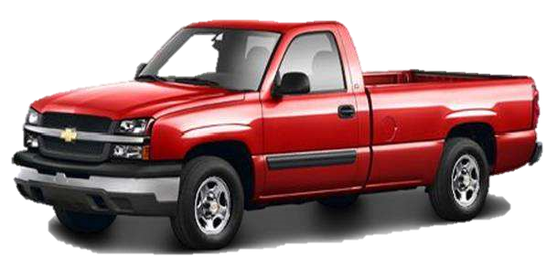
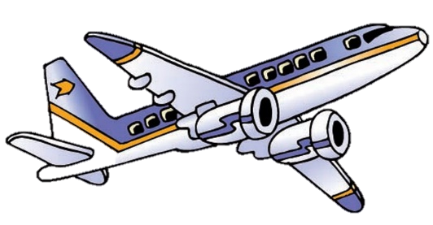


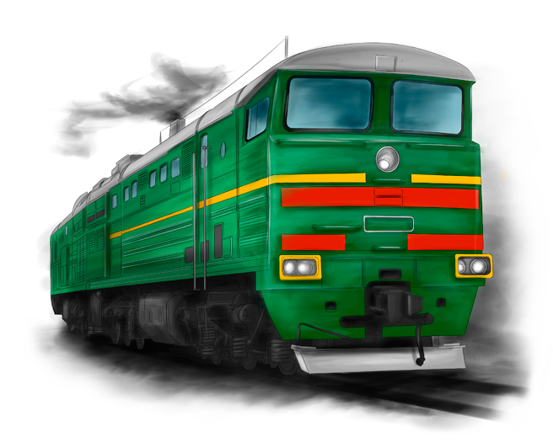

«На чём Незнайка может отправиться в путешествие?»
Цель: практическое использование существительных, в предложном падеже, обозначающих транспорт; закрепить в словаре обобщающее понятие «транспорт».
Задание: Помоги Незнайке выбрать то, на чем можно путешествовать. Называй и нажимай на нужные картинки. (Например: «Путешествовать можно на самолете» и т.д.). Как назвать одним словом выбранные тобой предметы? (Самолет, машина, поезд и корабль – это транспорт).

Slide 5





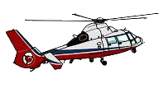


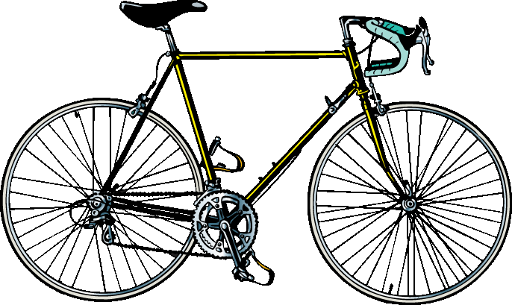
«Определи верно!»
Цель: закрепить умение обобщать и классифицировать предметы по теме «Транспорт».
Задание: Распредели транспорт под соответствующие символы. Расскажи Незнайке о своём выборе (пример ответа: «Самолет летает по воздуху, это воздушный транспорт» и т.д.). Нажимай на картинки с транспортом и узнаешь, правильно ли ты ответил(а).
Воздушный транспорт
Наземный транспорт
Водный транспорт

Slide 6
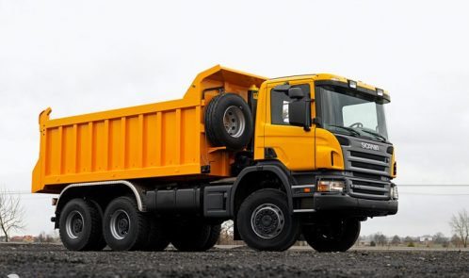


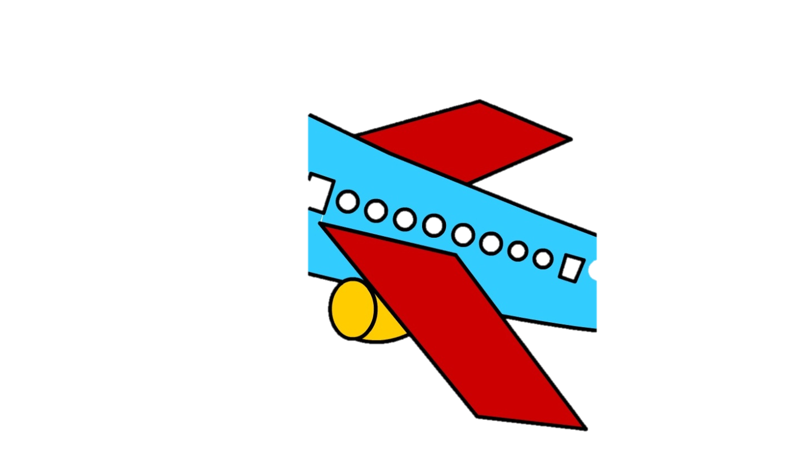

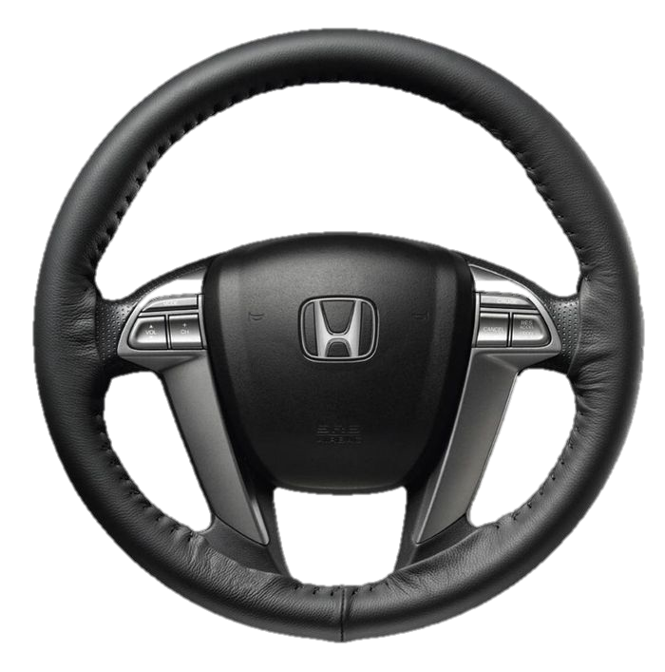
«Что есть у грузовой машины?»
Цель: практическое использование существительных, обозначающих детали и части грузовой машины, в родительном падеже в простых предложениях.
Задание: Помоги Незнайке найти части грузовой машины, нажимай на нужные картинки.
Расскажи, что ты выбрал(а) (Например: «У грузовой машины есть кабина», «У грузовой машины нет крыльев»).

Slide 7
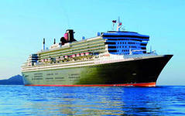



«Что есть у корабля?»
Цель: практическое использование существительных, обозначающих детали и части корабля, в родительном падеже в простых предложениях.
Задание: Помоги Незнайке найти части корабля, нажимай на нужные картинки.
Расскажи, что ты выбрал(а) (Например: «У корабля есть спасательный круг», «У корабля нет колес»).

Slide 8
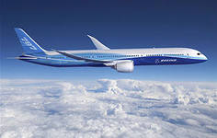

«Что есть у самолета?»
Цель: практическое использование существительных, обозначающих детали и части самолета, в родительном падеже в простых предложениях.
Задание: Помоги Незнайке найти части самолета, нажимай на нужные картинки.
Расскажи, что ты выбрал(а) (Например: «У самолета есть нос. У самолета нет якоря»).

Slide 9
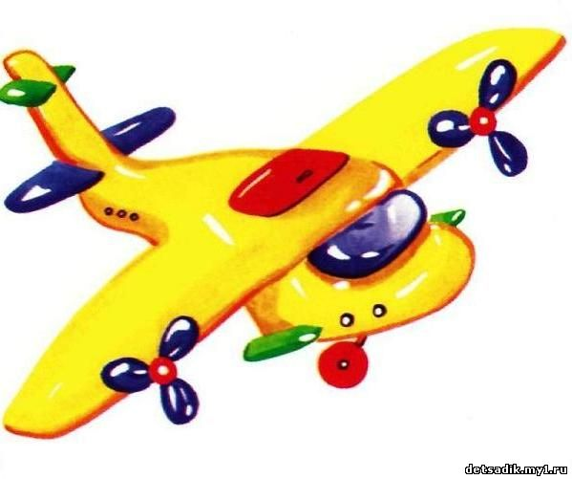


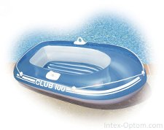





«Сосчитай-ка»
Цель: согласование количественных числительных с существительными мужского и женского рода.
Задание: Помоги Незнайке сосчитать транспорт. Нажимай на звездочку и считай (например, один самолет, два самолета, три самолета, четыре самолета, пять самолетов; одна лодка, две лодки … пять лодок; …).

Slide 10





Цель: закрепить слова, обозначающие профессии на транспорте; практическое использование существительных в творительном падеже в простых распространенных предложениях.
Задание: Расскажи Незнайке, кто чем управляет (Например: «Шофер управляет грузовой машиной» ….), нажми на шофера и узнаешь правильно ли ты ответил.
«Кто чем управляет?»

Slide 11

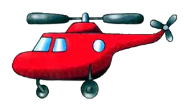

«Назови ласково»
Цель: образование и практическое использование имен существительных с уменьшительно-ласкательными суффиксами.
Задание: Назови ласково предмет и нажми на картинку (Пример ответа: «Большой велосипед, а маленькая - велосипедик, большой вертолет, а маленький – вертолетик» и т.д.)

Slide 12
«Светофор»
Задание: Светофор растерял свои цвета, помоги Незнайке найти их и правильно расставить. Называй и нажимай нужные цвета. Расскажи Незнайке, что обозначает каждый цвет светофора (Красный – СТОЙ! Желтый – ЖДИ! Зеленый – ИДИ!)
Цель: активизировать знания о правилах дорожного движения.

Slide 13
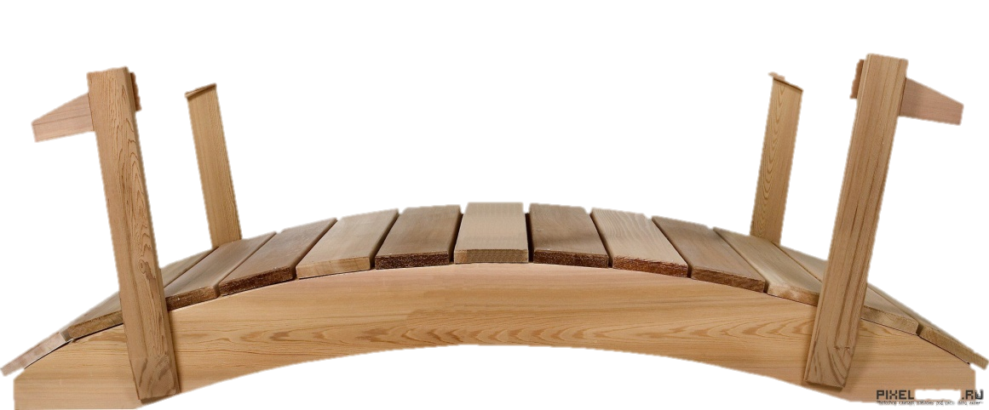





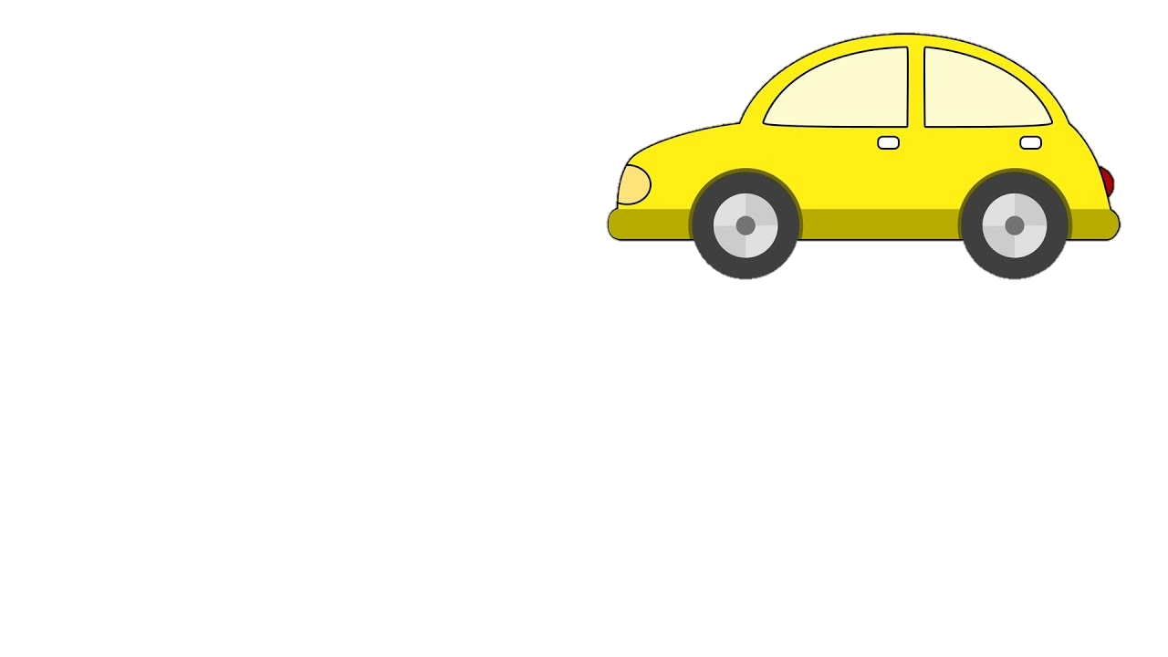

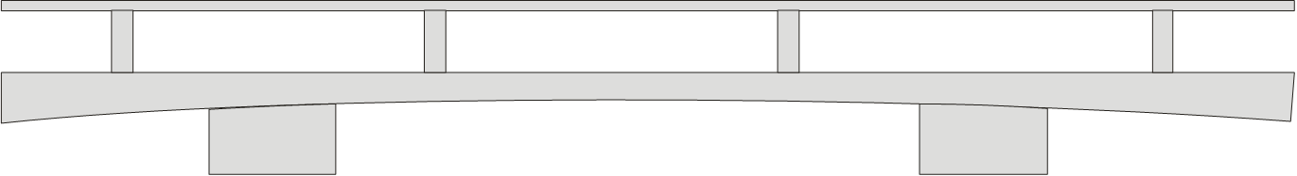



«Где остановилась машина?»
Цель: практическое употребление предлогов НА, ПОД, ЗА, ПЕРЕД, МЕЖДУ в простых распространенных предложениях.
Задание: Нажми на любую машинку и узнаешь куда она поедет. Расскажи, где остановилась каждая машина (Например: «Красная машина остановилась под мостом», «Синяя машина остановилась перед деревом» и т.д.).

Slide 14


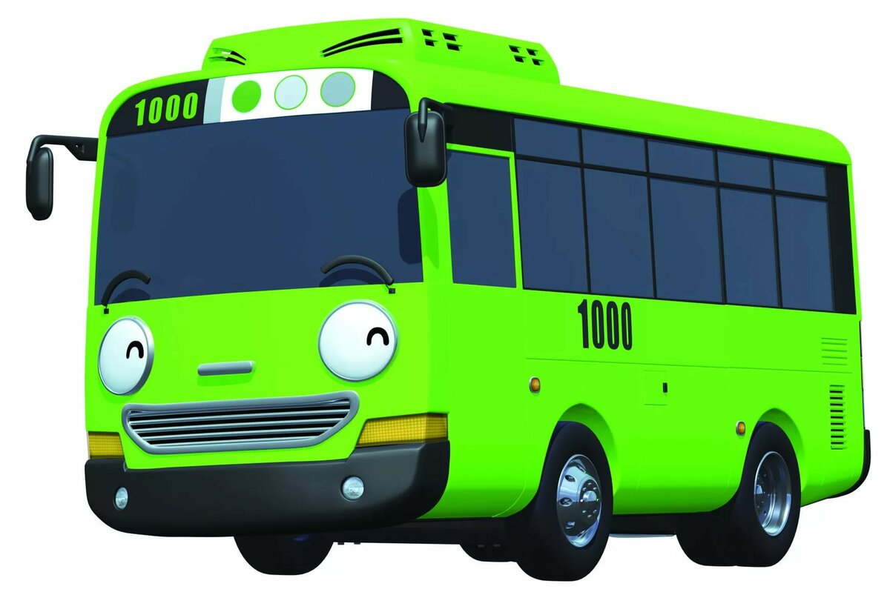


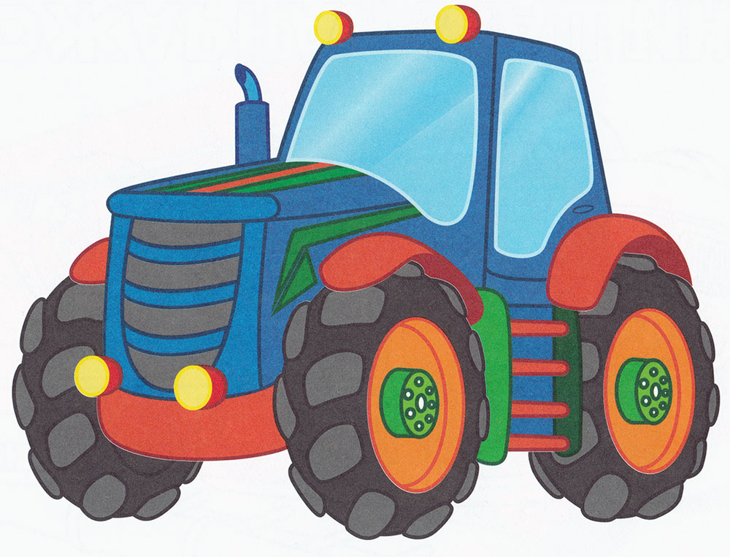
«Четвертый лишний»
Цель: развивать логическое мышление, умение обобщать, классифицировать предметы по теме «Транспорт».
Задание: Помоги Незнайке найти транспорт, который не подходит к остальным, объясни, почему он лишний (пример ответа: «Лишний самолет, потому что это воздушный транспорт, а автобус, паровоз и трактор – это наземный транспорт»). Нажми на нужную картинку.

Slide 15



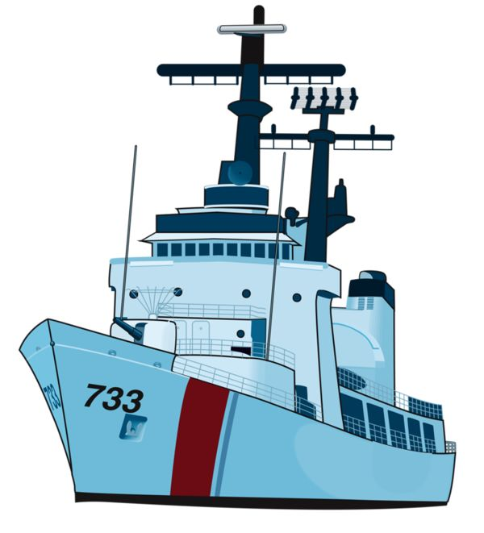
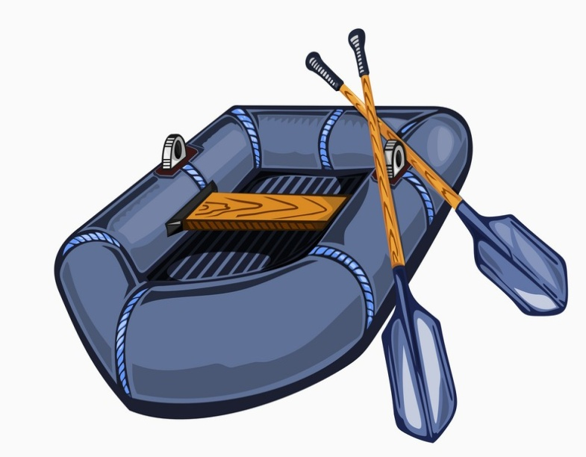
«Четвертый лишний»
Задание: Помоги Незнайке найти транспорт, который не подходит к остальным и объясни, почему он лишний (пример ответа: «Лишний подъемный кран, потому что это наземный транспорт, а катер, корабль и лодка – это водный транспорт»). Нажми на нужную картинку.

Slide 16




«Четвертый лишний»
Задание: Помоги Незнайке найти транспорт, который не подходит к остальным и объясни, почему он лишний (пример ответа: «Лишний корабль, потому что это водный транспорт, а самолет, вертолет и дирижабль – это воздушный транспорт»). Нажми на нужную картинку.

Slide 17

МОЛОДЕЦ!!!

Slide 18
Муниципальное бюджетное дошкольное образовательное учреждение города Иркутска детский сад № 97
Авторы - составители:
Учитель-логопед Некрасова И.А.
Воспитатель Коваленко Н.М.
Воспитатель Панченко И.В.

Slide 19
Используемые источники: картинки – интернет
Все картинки обработаны в программе PowerPoint

